Slide 1

进展讨论
18121598 宋枭炜 计算机工程与科学学院

Slide 2
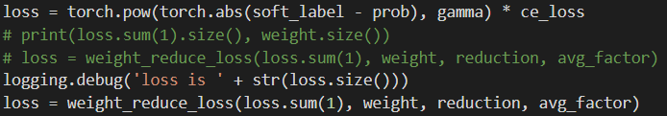
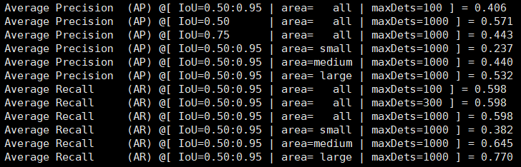

Slide 3
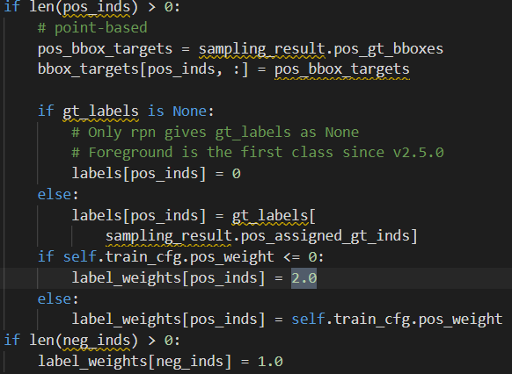
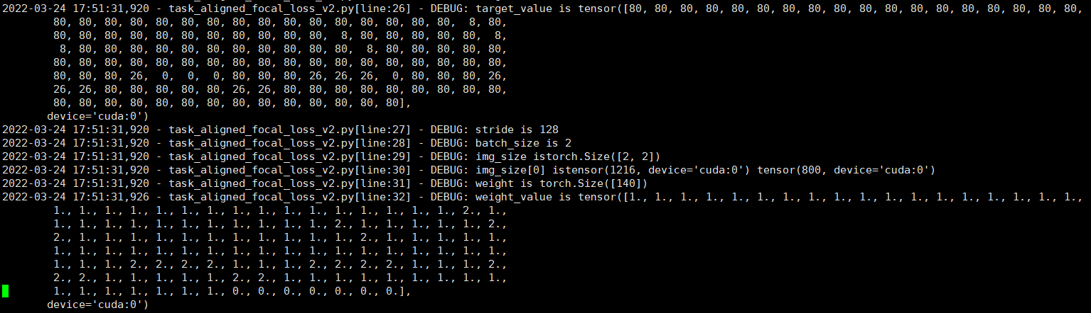
Weight reduce loss?

Slide 4
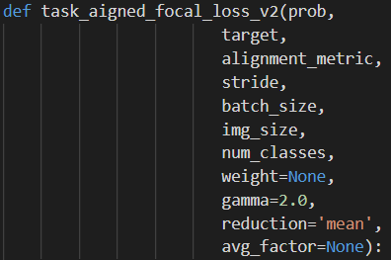
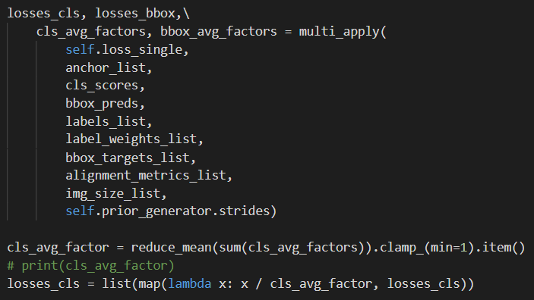

New loss

Slide 5
Loss = (loss_cls + new_loss) + loss_reg ?
Loss = loss_cls + loss_reg + new_loss?
如何对new loss做标准化？是否有归一化的指标评判
样本点之间的聚集程度？

Slide 6
Thanks

